Slide 1
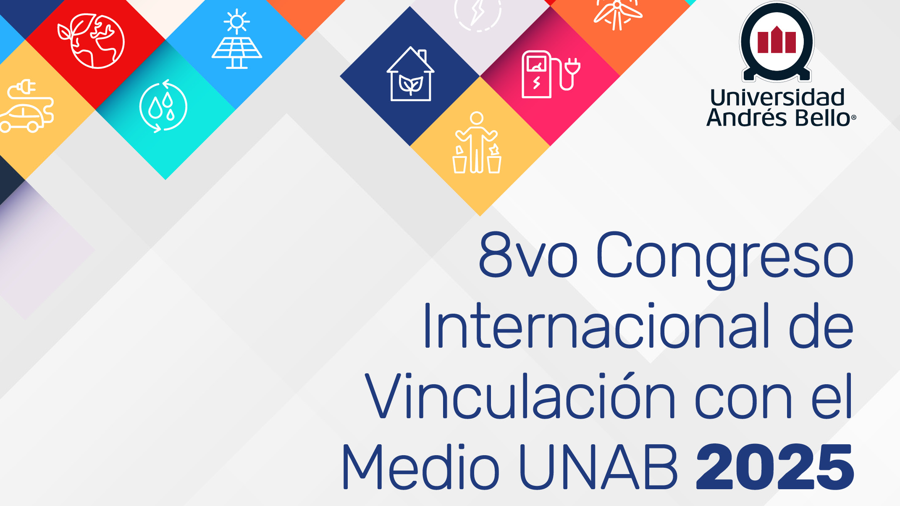
Intervenciones participativas en el espacio público de San Miguelito. Prácticas de servicio comunitario en Diseño y Arquitectura.
Juan Daniel Cabrera, Erika Carvajal, Claudia Balseca.

Slide 2
Intervenciones participativas en el espacio público de San Miguelito. Prácticas de servicio comunitario en Diseño y Arquitectura.
La documentación se establece como un papel crucial en este proyecto, cumpliendo múltiples funciones esenciales. Al recopilar datos, fotografías, planos, informes y otros materiales, se demuestra el impacto del proyecto en la comunidad intervenida.
DISEÑO PARTICIPATIVO EN LA EXTENSIÓN UNIVERSITARIA Las actividades académicas al involucrarse en temas sociales consideran estrategias fundamentales que reconocen retos actuales en sitio.
GRADOS, NIVELES Y ETAPAS DE PARTICIPACIÓN EN ECUADOR Existen varios grados de participación entre ellos están la información, la consulta, la delegación, la co-gestión y autogestión.
LA REFLEXIÓN EN ACCIÓN DURANTE LA VINCULACIÓN La educación en Arquitectura no es solamente resolución de problemas y diseño de productos es también desarrollar personalidades comunicativas y desarrollo de caracteres sociales

Slide 3
Intervenciones participativas en el espacio público de San Miguelito. Prácticas de servicio comunitario en Diseño y Arquitectura.
La documentación se establece como un papel crucial en este proyecto, cumpliendo múltiples funciones esenciales. Al recopilar datos, fotografías, planos, informes y otros materiales, se demuestra el impacto del proyecto en la comunidad intervenida.
LA PARROQUIA RURAL DE SAN MIGUELITO DE PÍLLARO EN LA PROVINCIA DE TUNGURAHUA, ECUADOR Y LAS PRÁCTICAS DE SERVICIO COMUNITARIO
Tungurahua es una de las 24 provincias que conforman el estado ecuatoriano, destaca su ubicación en la cordillera de Los Andes y se encuentra conformada por nueve cantones entre los que se encuentra Santiago de Píllaro.
A 4 kilómetros desde Píllaro se encuentra la parroquia rural de San Miguelito en su Plan de Desarrollo y Ordenamiento Territorial 2020-2024 se establece la creación de espacios públicos pero no considera intervenciones con la participación e involucramiento de los diferentes habitantes permanentes o transitorios.

Slide 4
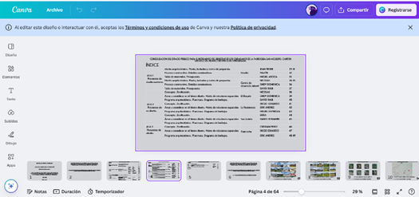
Intervenciones participativas en el espacio público de San Miguelito. Prácticas de servicio comunitario en Diseño y Arquitectura.
La documentación se establece como un papel crucial en este proyecto, cumpliendo múltiples funciones esenciales. Al recopilar datos, fotografías, planos, informes y otros materiales, se demuestra el impacto del proyecto en la comunidad intervenida.
Trabajo colaborativo y documentación durante el proceso de diagnóstico.
La documentación se establece como un papel crucial en este proyecto, cumpliendo múltiples funciones esenciales. Al recopilar datos, fotografías, planos, informes y otros materiales, se demuestra el impacto del proyecto en la comunidad intervenida.
La integración del trabajo colaborativo y una metodología estructurada de documentación no solo fortaleció el aprendizaje de los estudiantes, sino que garantizo también la relevancia y el impacto de los proyectos de vinculación en los contextos sociales en los que se desarrollaron.
Fig. 1. Portafolio digital trabajado en canva.

Slide 5
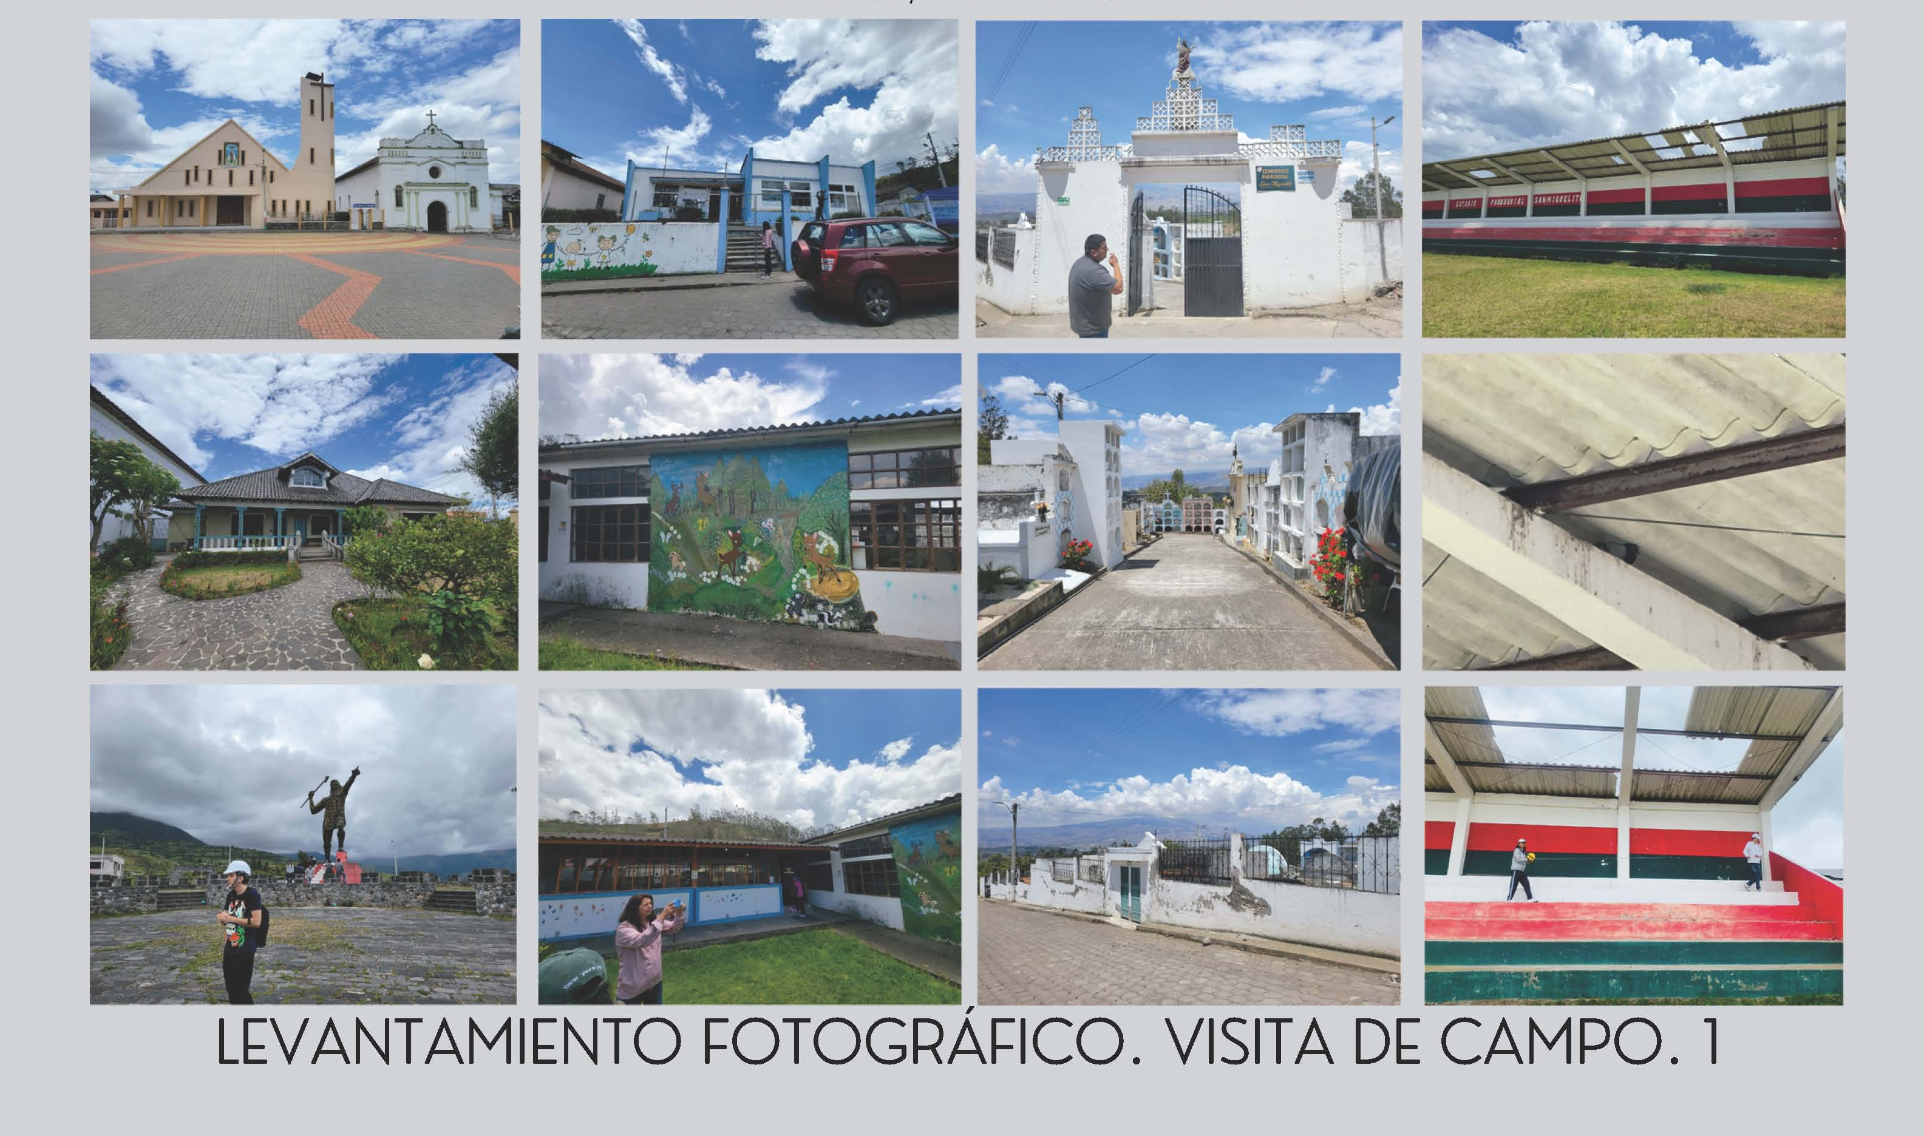
Intervenciones participativas en el espacio público de San Miguelito. Prácticas de servicio comunitario en Diseño y Arquitectura.
B. Visitas para la localización, valoración y clasificación del espacio público
Durante el primer ciclo se realizó un diagnóstico que incluyó visitas a los espacios públicos en acompañamiento con los directivos de la parroquia. Estas visitas consideraron levantamiento fotográfico que después se colocaron en el portafolio digital ver figura 2.
Fig. 2. Visitas realizadas en conjunto con funcionarios de San Miguelito, estudiantes y docentes

Slide 6
Intervenciones participativas en el espacio público de San Miguelito. Prácticas de servicio comunitario en Diseño y Arquitectura.
B. Visitas para la localización, valoración y clasificación del espacio público
Después de visitar los ocho espacios públicos se realizó un mapeo de los lugares visitados. Como se puede ver en la figura 3, los espacios se encuentran dispersos en toda la parroquia siendo el más alejado la casa comunal y Zunicocha, mientras que el cementerio y el estadio son los lugares más cercanos a la plaza principal, la iglesia y el GADPR. Las plazas de San Jacinto, La Resistencia, El Rosario y el Centro de Desarrollo Infantil se encuentran relativamente cercanos.
Fig. 3. Localización de los espacios públicos.

Slide 7
Intervenciones participativas en el espacio público de San Miguelito. Prácticas de servicio comunitario en Diseño y Arquitectura.
B. Visitas para la localización, valoración y clasificación del espacio público
Fig. 4. Clasificación de los espacios públicos.

Slide 8
Intervenciones participativas en el espacio público de San Miguelito. Prácticas de servicio comunitario en Diseño y Arquitectura.
C. Acuerdos de las socializaciones.
Fig. 5. Socialización y acuerdos.
Funcionarios solicitaron que se incluyan colores en los graderíos, incluir frases en el centro de desarrollo infantil y por último plantear un puente en el proyecto de Zunicocha. Además se acordaron las responsabilidades en la gestión de los materiales.

Slide 9
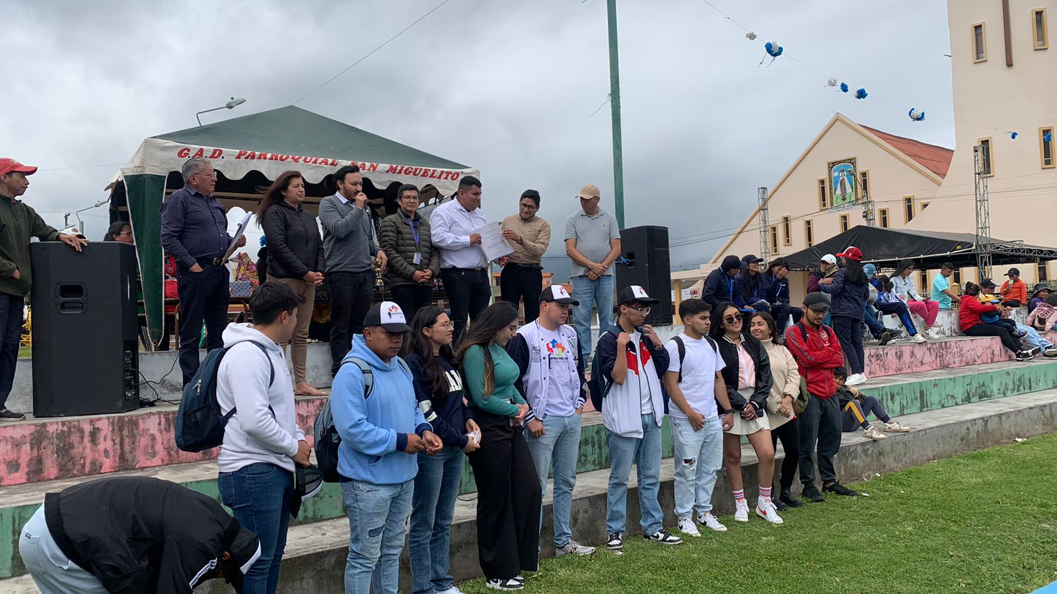
Intervenciones participativas en el espacio público de San Miguelito. Prácticas de servicio comunitario en Diseño y Arquitectura.
C. Acuerdos de las socializaciones.
Al finalizar el ciclo marzo-julio del año 2024 se realizó entrega del portafolio impreso del diagnóstico en un evento público en donde se realizaba la inauguración de los deportes en la comunidad. Además, estudiantes en conjunto con los docentes realizaron la entrega de la conservación de la fachada del cementerio de San Miguelito. Ver figura 6.
Fig. 6. Entrega del mantenimiento en evento público en el parque central.

Slide 10
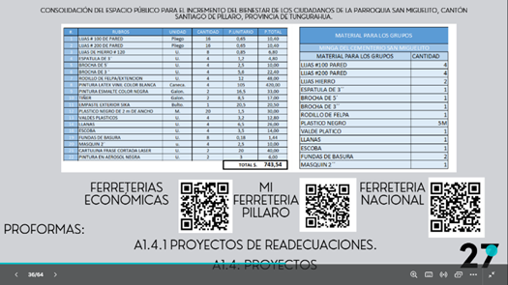
Intervenciones participativas en el espacio público de San Miguelito. Prácticas de servicio comunitario en Diseño y Arquitectura.
D. Gestión y consumo local de materiales y productos
Las proformas fueron realizadas en lugares cercanos a la zona para evitar el transporte desde la ciudad de Ambato. Tanto los materiales considerados en la conservación de la fachada del cementerio como la readecuación del graderío del estadio fueron compartidos en el portafolio en línea en donde los estudiantes podrían comparar precios y decidir la mejor elección para la compra.
Fig. 7. Presupuestos de los mantenimientos.

Slide 11
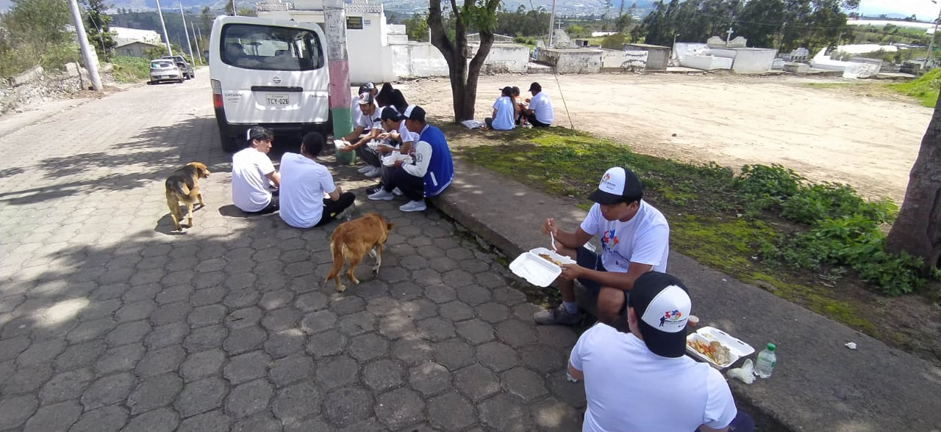
Intervenciones participativas en el espacio público de San Miguelito. Prácticas de servicio comunitario en Diseño y Arquitectura.
D. Gestión y consumo local de materiales y productos
Alimentación de los estudiantes durante las mingas realizadas en la conservación de la fachada, este consumo fue realizado en la ciudad de Píllaro contribuyendo al consumo local. Ver figura 8.
Fauna de la zona perros y gatos.
Fig. 8. Comida durante las mingas.

Slide 12
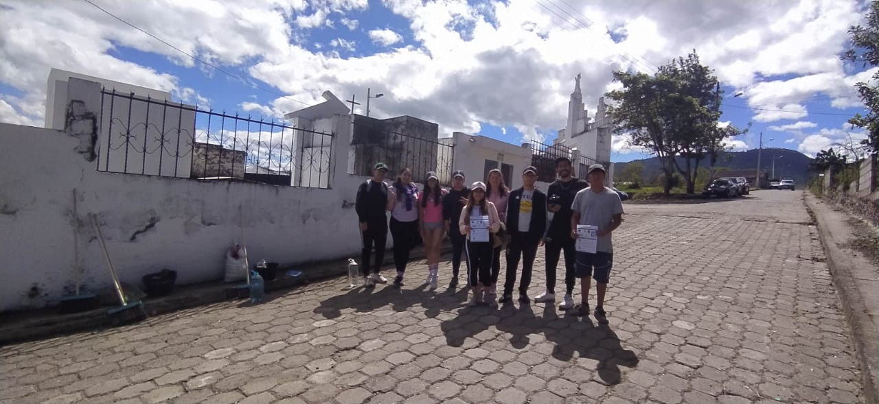
Intervenciones participativas en el espacio público de San Miguelito. Prácticas de servicio comunitario en Diseño y Arquitectura.
E. Intervenciones en sitio por medio de mingas.
Fig. 9. Minga 1. Conservación de la fachada del cementerio.

Slide 13
Intervenciones participativas en el espacio público de San Miguelito. Prácticas de servicio comunitario en Diseño y Arquitectura.
E. Intervenciones en sitio por medio de mingas.
Para todos los trabajos se diseñaron guías prácticas que facilitaron la ejecución en el territorio. Ver figura 10.
Fig. 10. Preparación de la práctica Minga 2. Pintura de la fachada del cementerio.

Slide 14
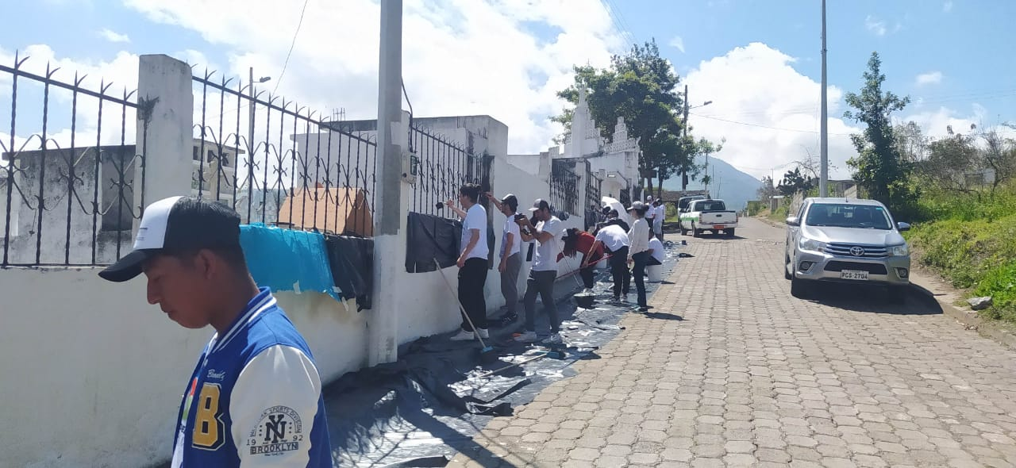
Intervenciones participativas en el espacio público de San Miguelito. Prácticas de servicio comunitario en Diseño y Arquitectura.
E. Intervenciones en sitio por medio de mingas.
Fig. 11. Minga 2. Pintura de la fachada del cementerio.

Slide 15
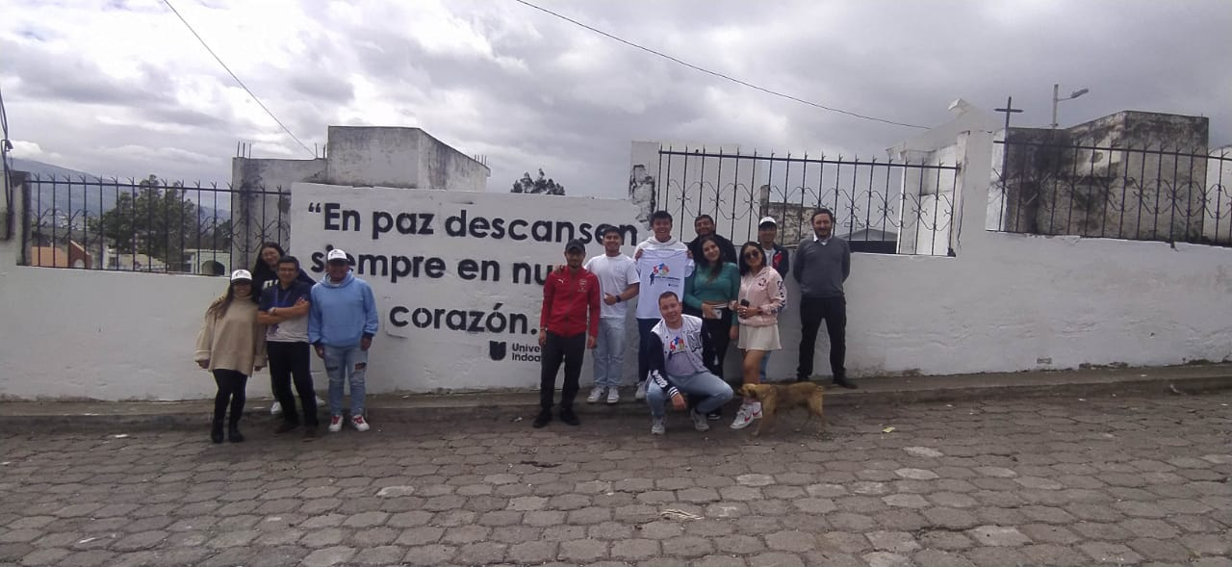
Intervenciones participativas en el espacio público de San Miguelito. Prácticas de servicio comunitario en Diseño y Arquitectura.
E. Intervenciones en sitio por medio de mingas.
Fig. 12. Fachada del cementerio recuperada.

Slide 16
Intervenciones participativas en el espacio público de San Miguelito. Prácticas de servicio comunitario en Diseño y Arquitectura.
F. Multidisciplina y convocatorias
Fig. 13. Identificador gráfico del proyecto.

Slide 17
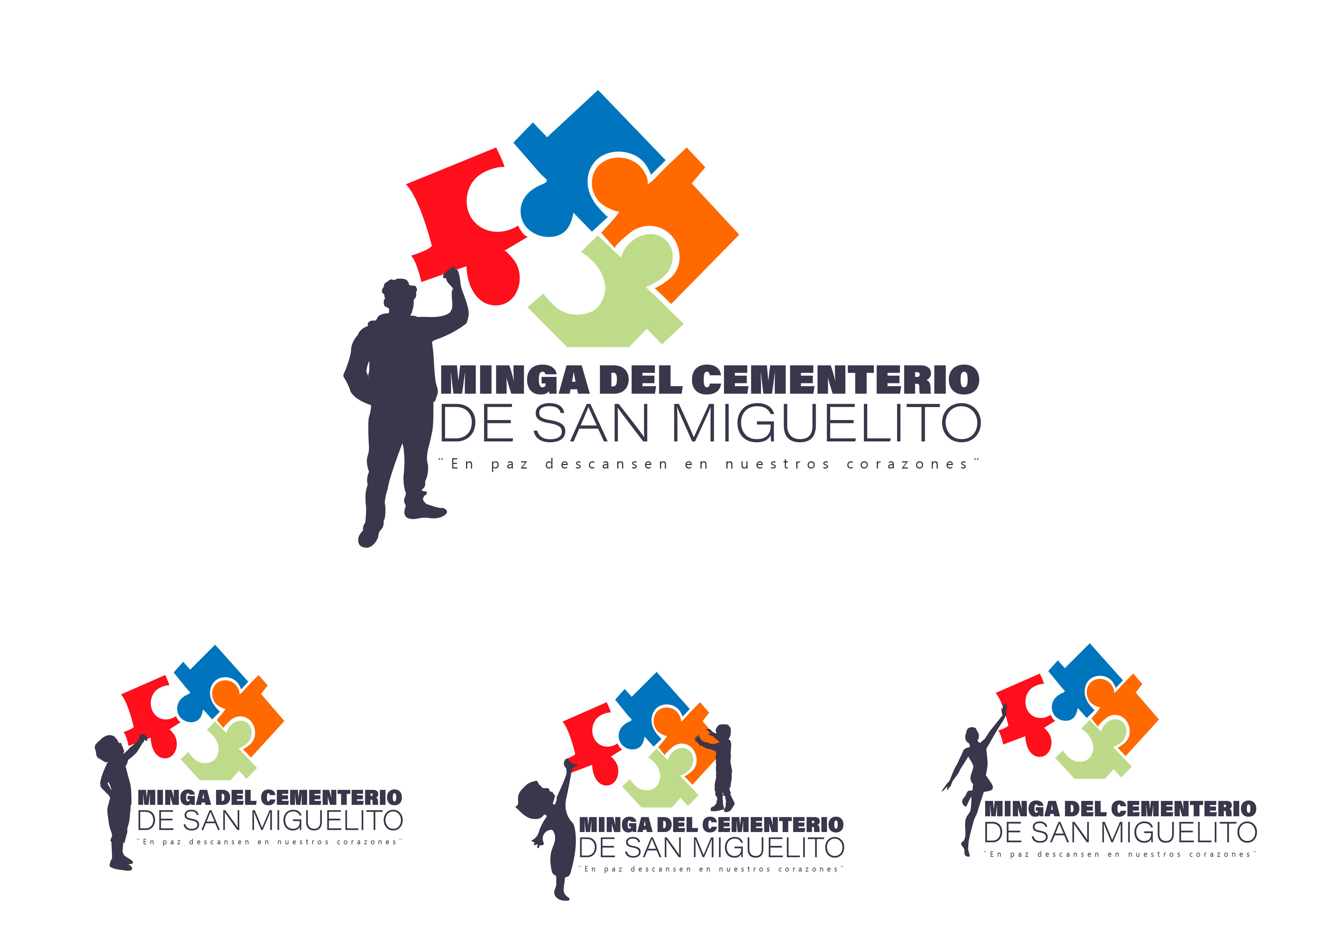
Intervenciones participativas en el espacio público de San Miguelito. Prácticas de servicio comunitario en Diseño y Arquitectura.
F. Multidisciplina y convocatorias
Identificador gráfico específico para la minga de la conservación de la fachada del cementerio ver fig 14. Como se puede ver el diseño se pensó como una gráfica que se construye en conjunto es así que como piezas de un rompecabezas el identificador gráfico se va armando o construyendo al inicio por un niño, en el segundo un adolescente, en el tercero un bailarin y por último una silueta que pertenece a uno de los estudiantes.
Fig. 14. Alternativas de identificadores gráficos y diseño final de la minga del cementerio.

Slide 18
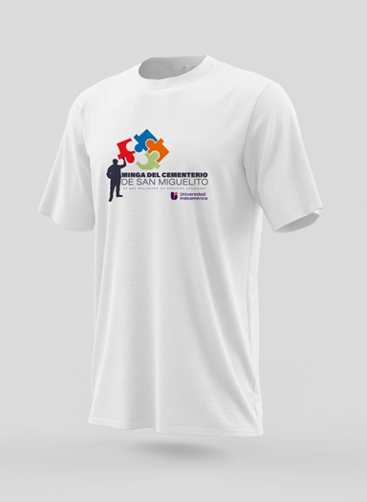
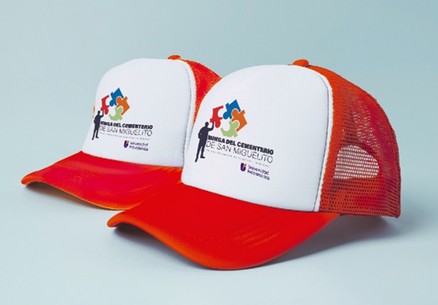
Intervenciones participativas en el espacio público de San Miguelito. Prácticas de servicio comunitario en Diseño y Arquitectura.
F. Multidisciplina y convocatorias
Este identificador específico se utilizó para realizar camisetas, gorras ver figuras 15-16 .
Fig. 15-16. Mock-up de camiseta y gorra con identificador gráfico de la minga.

Slide 19
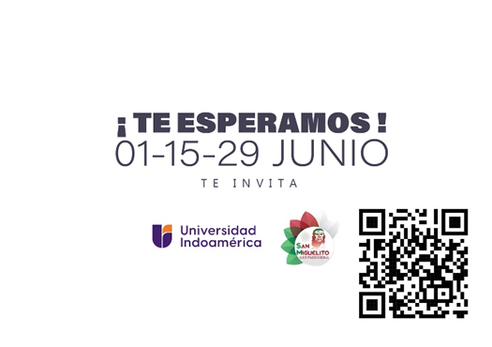
Intervenciones participativas en el espacio público de San Miguelito. Prácticas de servicio comunitario en Diseño y Arquitectura.
F. Multidisciplina y convocatorias
Animación que invita a participar en la actividad. Ver figura 17.
Fig. 17 Animación de las convocatorias de las mingas.

Slide 20
Intervenciones participativas en el espacio público de San Miguelito. Prácticas de servicio comunitario en Diseño y Arquitectura.
F. Multidisciplina y convocatorias
Por último se realizó un video que condensa las cuatro mingas realizadas durante los meses de junio y julio. Ver figura 18.
Fig. 18. Video final de las mingas.

Slide 21
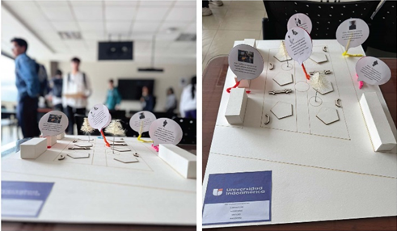
Intervenciones participativas en el espacio público de San Miguelito. Prácticas de servicio comunitario en Diseño y Arquitectura.
G. Maquetas parlantes y
Urbanismo táctico
Entendimiento espacial del
territorio vinculado a necesidades
identificadas por los distintos
actores.
Técnica desarrollada en nuestros
talleres busca plantear una
categorización/priorización en
función del nivel de relevancia,
de las necesidades identificadas
en la comunidad.
Fig. 19. (a) Maqueta Parlante de El Rosario. Proceso de categorización/priorización en función del nivel de relevancia de las necesidades identificadas en la comunidad.

Slide 22
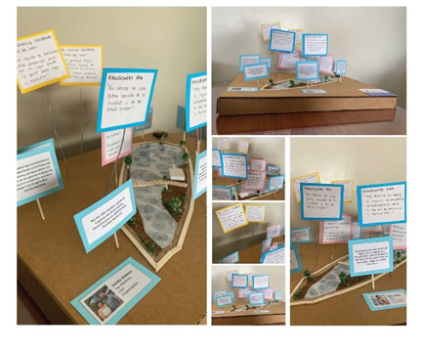
Intervenciones participativas en el espacio público de San Miguelito. Prácticas de servicio comunitario en Diseño y Arquitectura.
G. Maquetas parlantes y
Urbanismo táctico
Como fase próxima, y debido de las
cortas asignaciones presupuestarias
que recibe este nivel de gobierno
(GAD Parroquial) del gobierno central,
se plantea la ejecución en escala real
de los proyectos validados por los
distintos actores.
Se buscará ejecutar “intervenciones
temporales”, con un involucramiento de
la comunidad, para así visualizar la
problemática específica, y posteriormente
evaluar su impacto en el entorno urbano.
Fig. 20. Maqueta parlante Zunicocha.

Slide 23
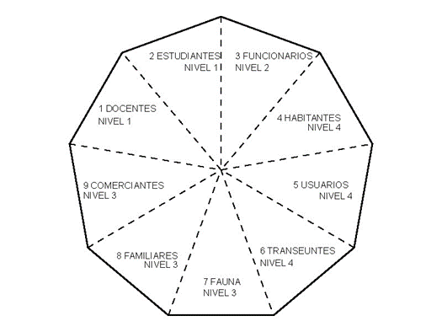
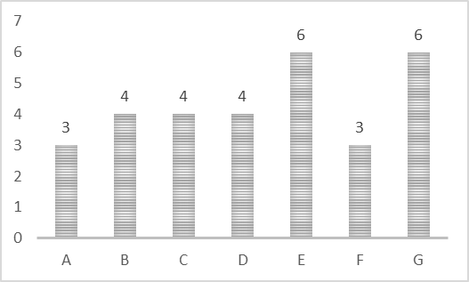
Intervenciones participativas en el espacio público de San Miguelito. Prácticas de servicio comunitario en Diseño y Arquitectura.
Conclusión
Fig. 21. Actores en los níveles de participación.
Fig. 22. Actores en las intervenciones participativas.

Slide 24
Intervenciones participativas en el espacio público de San Miguelito. Prácticas de servicio comunitario en Diseño y Arquitectura.
Agradecimientos
Un agradecimiento especial a todos los funcionarios del Gobierno Autónomo Descentralizado Parroquial Rural San Miguelito, quienes siempre se mantuvieron atentos y predispuestos al trabajo. Gracias. De igual manera a todos los estudiantes que formaron parte del proyecto quienes permitieron su ejecución.
ESTUDIANTES CICLO B23: Miguel Aroca Milena Campaña Erick Cardenas Bridget Cevallos Martin Cisneros Miguel Espinoza Kevin Freire Andres Gaibor Luis Andres Garcia Jenniffer Guzman Jean Pierre Jarrin Daniel Llumitasig Kerly Martinez Alex Medina Nicolas Mera Maria Jose Molina Cristian Perez Diego Solis Sindy Tipan Erika Vega David Villacis
ESTUDIANTES CICLO A24: Anahi Ayala Sebastian Ayala Valerio Calapucha Daniel Cherrez Luis Cueva Esteban Freire Valeria Gualpa Frank Osorio Sebastian Rodriguez Jhon Roldan Rodrigo Francisco Sierra Diego Tamayo Fausto Tene Alex Tierra Domenica Vasconez Genesis Villacis ESTUDIANTES CICLO B24: Alban Alexis Betancourt Diego Carrasco Mauricio Chango Nelly Chico Carol Flores Ariel Galarraga Paula Loza Fernando Masaquiza Robert Padilla Mario Andres Pazmiño Marco Vinicio Quiros Darwin Wladimir Quito Christopher Salazar Jefferson Tapuy Jordy Travez David Villacis Valeria Yanez Camila
Docentes: Juan Daniel Cabrera _ Director de Proyecto Erika Carvajal _ Docente de Apoyo Dario Bustan _ Docente de Apoyo Carlos Aguayza_ Docente de Apoyo Claudia Balseca_ Docente de Apoyo

